Slide 1

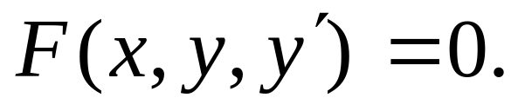
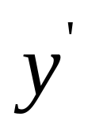
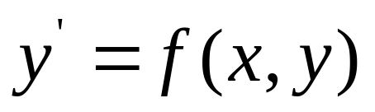

3.4 一阶隐式方程与解的积分表示
一阶隐式微分方程形式是
(3.4.1)
如果能从（3.4.1）中解出
，表达式就是
，则可以根据
的具体形
式，采用本章上面几节介绍的方法求解。但如果难于从方程中解出
，或即使解出
，但其表达式的形式非常复杂，则需
要采用引进参数的方法将方程变成导数可以解出的类型。

Slide 2
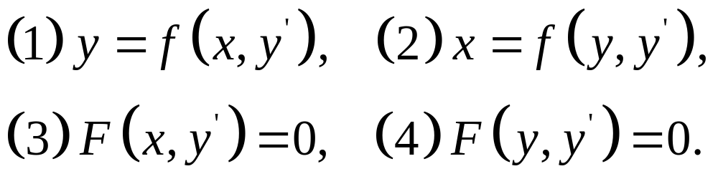
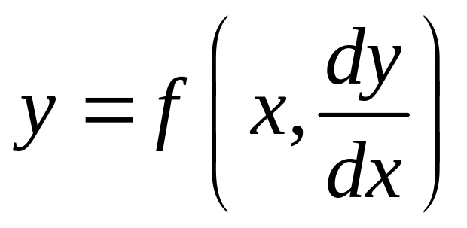
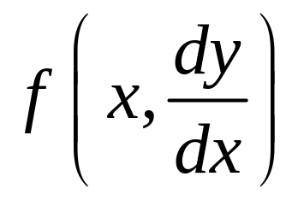
本节介绍的方程包括以下几种类型
3.4.1 可以解出y或x的方程
（1）首先讨论形如
（3.4.2）
的方程的解法。这里假设函数
有连续的偏导数。

Slide 3
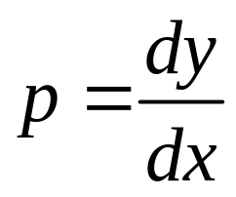
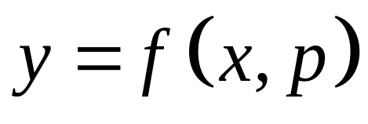
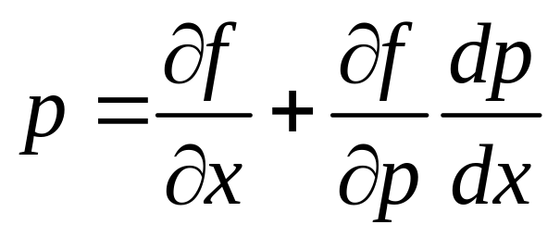
做变换
（3.4.3）
则方程（3.4.2）变成
（3.4.4）
将方程（3.4.4）两边对x求导，并以
代入，即得
（3.4.5）
方程（3.4.5）是关于x和p的一阶方程，但是已经就导数解出，可以按本章第1至3节介绍的方法求解。

Slide 4
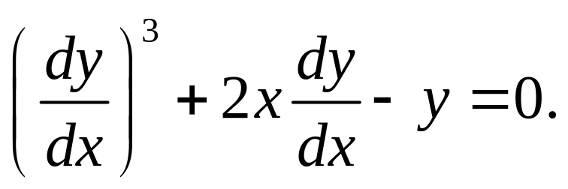
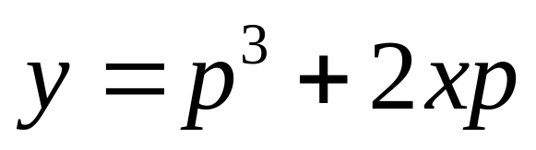
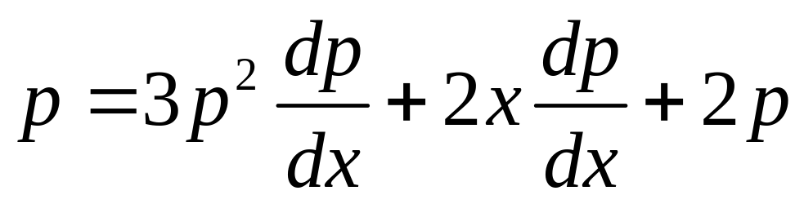
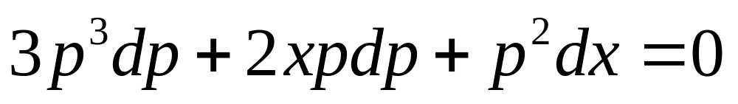
例3.4.1求解方程
解 解出y, 并令
，得到
（3.4.12）
两边对x求导，得到
两边乘以p，得

Slide 5
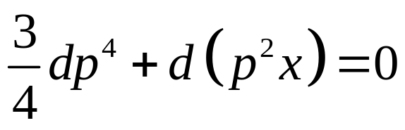
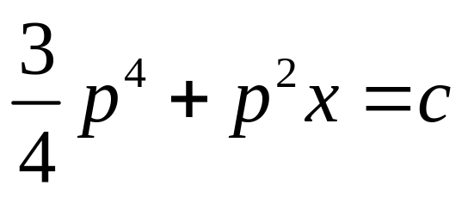
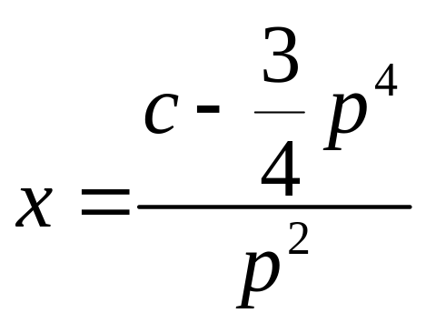
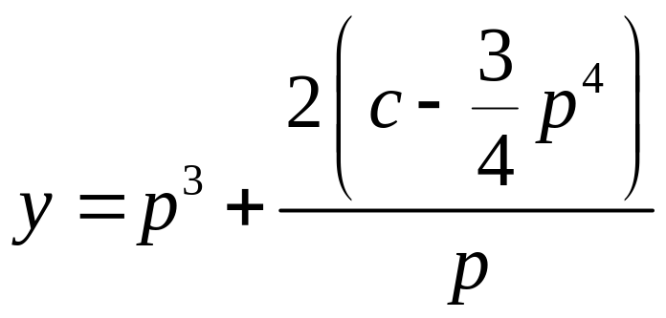
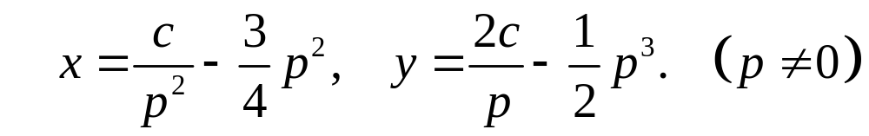
此式可以写成
积分之，有
解出x, 得到
将它代入到（3.4.12），得
因此方程参数形式的通解为

Slide 6
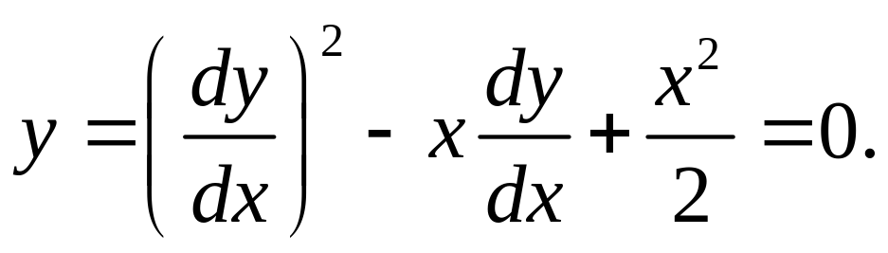
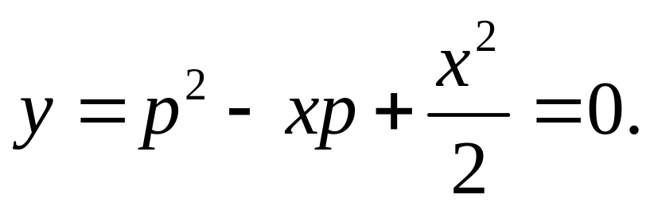
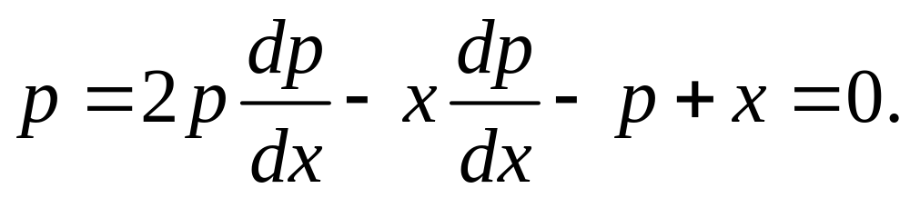
当p=0时，由（3.4.12）直接推知y=0也是
方程的解。
例3.4.2 求解微分方程
解 令
，得到
（3.4.13）
两边对x求导，得到

Slide 7
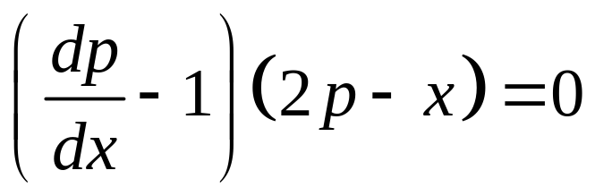
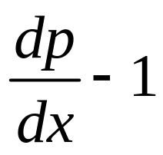
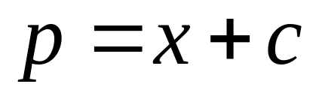
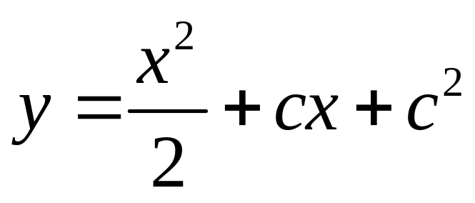
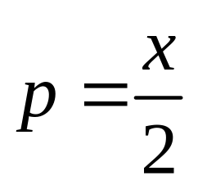
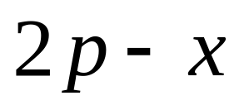
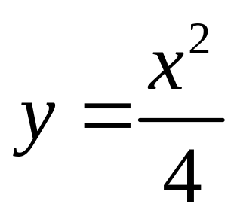
或
. 从
=0得到
将它代入到（3.4.13），得到方程的通解
又从
=0 解得
以此代入到（3.4.13），得到方程另一个解
这是一个奇解。

Slide 8
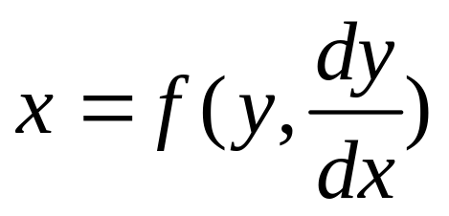
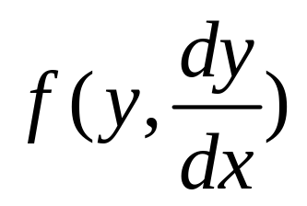
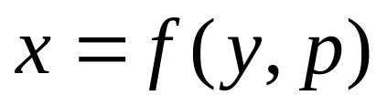
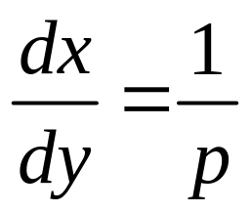
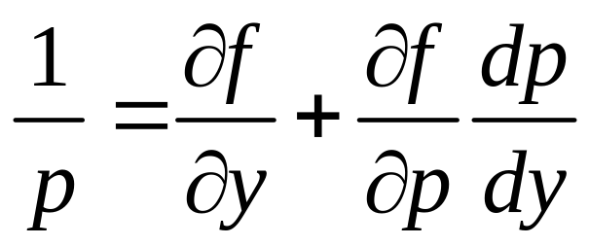
（2）形如
（3.4.14）
的方程的求解方法与方程（3.4.2）的求解
方法完全类似。这里也假定函数
有连续的偏导数。令
，则方程变成
（3.4.15）
两端对y求导，并以
代入，得到
（3.4.16）

Slide 9
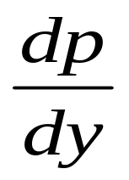
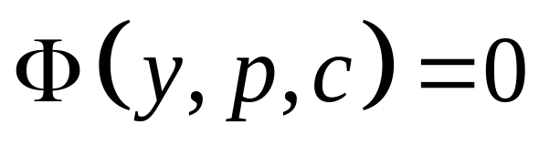
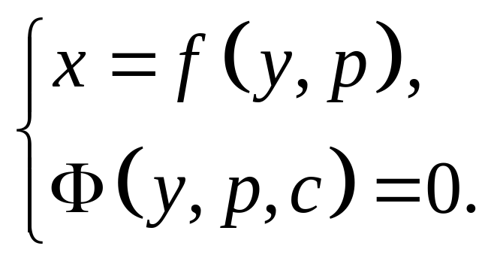
方程（3.4.16）是关于y和p的一阶方程，
并且已经就
解出，于是可以按本章
前三节的方法求解。设求得的通解为
（3.4.17）
因此得方程（3.4.14）的通解为
（3.4.18）

Slide 10
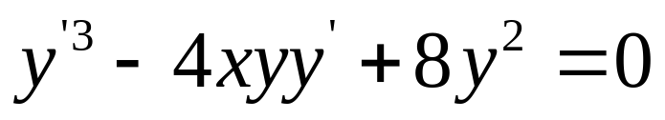
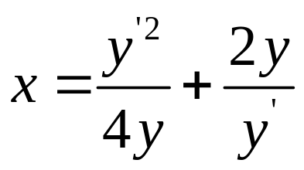
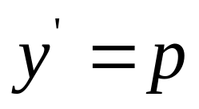
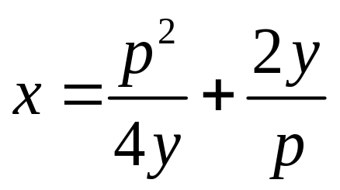
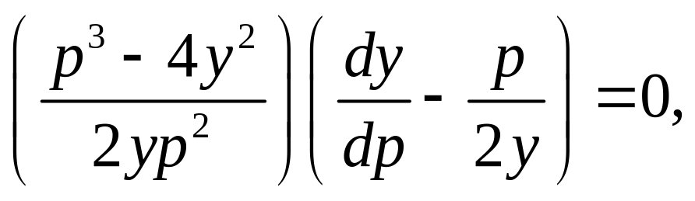
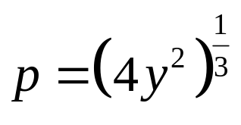
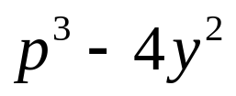
例3.4.3 求解微分方程
解 先将x解出，得
再令
得
（3.4.19）
两边对y求导，并整理得
令
=0，得
，代入到
（3.4.19），得到方程的一个解

Slide 11
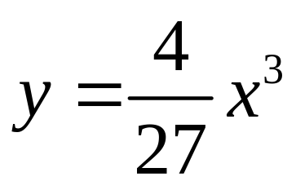
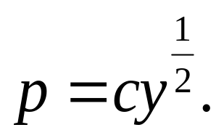
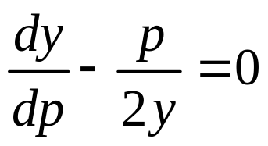
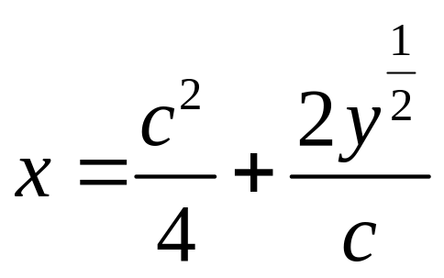
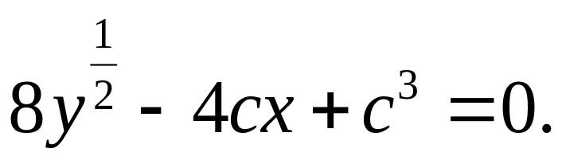
再取
解得
代入到
（3.4.19），得到方程的通解
或写成

Slide 12
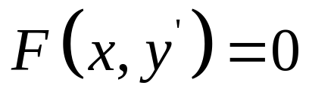
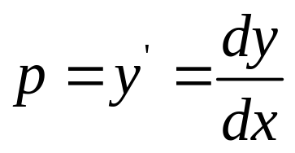


3.4.2 不显含y（或x）的方程
（3）现在讨论不显含y的、形如
（3.4.20）
的方程的解法。记
，则方程变成
（3.4.21）
从几何上看，方程（3.4.21）代表xop平面
上的一条曲线，可以把这条曲线表示为适
当的参数形式
（3.4.22）

Slide 13




这里t是参数。另一方面注意到沿方程
（3.4.20）的任何一条积分曲线，恒有关系
以（3.4.22）代入到上式得
两边积分，得到
于是得到方程参数形式的通解
（3.4.23）
其中c为任意常数。

Slide 14







例3.4.4 求解微分方程
解 令
则由方程得
从而
于是
积分之，得
因此方程的参数形式的通解为

Slide 15



（4）不显含x的、形如
（3.4.24）
的方程的求解。记
，则方程变成
（3.4.25）
从几何上看，方程（3.4.25）代表yop平面
上的一条曲线，可以把这条曲线表示为适
当的参数形式
（3.4.26）
这里t是参数。由关系

Slide 16




得
即
两边积分，
得到
于是得到方程参数形式的通解
（3.4.27）
其中c为任意常数。

Slide 17








例3.4.5 求解微分方程
解 令
与原方程联立消去
后，有
由此得
并且
这是原微分方程的参数
形式。因此有
积分之得到

Slide 18




于是求得方程参数形式的通解为
消去t, 得
另外，当
时原方程变成
也是原方程的解。

